Slide 1

Лекция 1
Для начала …

Slide 2
План
История
JVM, JRE, JDK
IDE
Особенности

Slide 3
История
1991г. – начало разработки в компании Sun Мiсrоsуstеms
Проект "Green"
Цель: разработать язык для программирования бытовых электронных устройств.
Джеймс Гослинг (Jаmеs Gosling),
Патрик Нотон (Patrick Naughton),
Крис Варт (Chris Warth),
Эд Франк (Ed Frank),
Майк Шеридан (Mike Sheridan)
Notes:
Бытовые устройства:
мало потребляют энергии (отсюда и кодовое название проекта - "Green" )
а также бытовые электронные устройства имеют небольшие микросхемы памяти, а, соответственно, и программы, написанные под них, должны были быть небольшими. Помимо этого стояла задача, чтобы единожды написанный код читался на любой машине, а не писался под каждое устройство отдельно. Язык программирования C++ для данных целей их не очень устроил и они разработали новый язык программирования - Java.

Slide 4
История
Причины создания
Причины создания
потребность в независящем от платформы языке
развитие WWW переносимость и безопасность
Notes:
В то время существовало множество различных платформ и операционных систем, что создавало сложности для разработчиков. В 1991 году Джеймс Гослинг и его команда начали работать над проектом, который изначально назывался "Green Project". Основная цель заключалась в создании языка программирования, который был бы независим от платформы и мог бы работать на любом устройстве.
Несколько лет подряд разработчики пытались внедрить новую технологию в различные сферы, начиная от интерактивного телевидения и заканчивая игровыми приставками, но везде потерпели неудачу. Первым продвижением с мертвой точки стало создание в 1994 году браузера «WebRunner», который был способен отображать интерактивные программы-апплеты, встроенные непосредственно в страницы. Новый браузер обладал всем необходимым набором для того, чтобы стать популярным:
Универсальность, отсутствие привязки к конкретной платформе
Не требовал предварительной установки приложений
Быстро загружался за счет компактного кода
Имел встроенную систему безопасности
Новый браузер начинал становиться популярным, и в итоге в 1995 году «Oak» получил новое имя. Так родился язык программирования JAVA, таким, каким мы его знаем. Браузер переименовался в «HotJava», однако его существование уже подходило к концу. А вот JAVA начал победное шествие по миру: сначала, 23 мая 1995 года, он был официально представлен и интегрирован в поуплярнейшем браузере того времени, Netscape Navigator 2.0, в 1996 году его начал поддерживать известный сейчас каждому Microsoft Internet Explorer, тогда еще в версии 3.0.

Slide 5
История
Вначале язык получил название "Oak" ("Дуб")
В 1995 он был переименован в "java"
15 июня 1999 года компания Sun объявила о разделении развития платформы Java 2 на три направления:
Java 2 Platform, Standard Edition ( J2SE );
Java 2 Platform, Enterprise Edition ( J2EE );
Java 2 Platform, Micro Edition ( J2ME ).
Notes:
Java Platform, Micro Edition (Java ME, ранее — Java 2 Micro Edition, J2ME) — подмножество платформы Java для устройств, ограниченных в ресурсах, например: сотовых телефонов, карманных персональных компьютеров, ресиверов цифрового телевидения, проигрывателей дисков Blu-ray.
Отличительными особенностями устройств с ограниченными ресурсами являются ограниченная вычислительная мощность, ограниченный объём памяти, малый размер дисплея, питание от портативной батареи, а также низкоскоростные и недостаточно надёжные коммуникационные возможности. Типичный мобильный телефон середины двухтысячных содержит внутри 32-разрядный RISC-процессор с тактовой частотой 150—250 МГц, имеет объём оперативной памяти около 1—2 Мб, цветной дисплей с разрешением 176×208/220 или 240×320 пикселей и имеет возможность соединения с Интернетом посредством GPRS или EDGE со скоростью до 474 кбит/с, или 3G.

Slide 6
JRE
С 11 марта 1997 года компания Sun начала предлагать
Java Runtime Environment (JRE - среда выполнения Java).
JRE необходима для исполнения Java-приложений, не содержит компилятор и другие средства разработки.
JRE содержит библиотеки классов, загрузчик классов и виртуальную машину Java (JVM). JRE в основном является контейнером для этих компонентов и отвечает за организацию их деятельности.

Slide 7
JVM
Виртуальная машина Java (Java Virtual Machine, JVM) — это основная часть платформы JRE, которая интерпретирует байт-код Java для запуска программ.
Функции JVM:
позволяет запускать Java-программы на любом устройстве или в любой ОС;
даёт доступ к управлению памятью программ и её оптимизации.
Notes:
отвечает за обеспечение Java-приложений ресурсами, необходимыми для их запуска и эффективной работы на устройстве или в облачной среде

Slide 8
JDK
Java Development Kit (JDK) — комплект разработчика приложений на языке Java.
Включает:
компилятор Java (javac),
стандартные библиотеки классов Java,
примеры, документацию, различные утилиты,
исполнительную систему Java (JRE).

Slide 9
Разработка
В состав JDK не входит IDE. Разработчик, использующий только JDK, вынужден использовать внешний текстовый редактор и компилировать свои программы, используя утилиты командной строки.
Среды разработки либо включают в комплект поставки одну из версий JDK, либо требуют для своей работы предварительной инсталляции JDK на машине разработчика.

Slide 10
В блокноте
/* Это простая программа Java. Назовите этот файл "Example.java" . */
class Example {
public static void main(String[] args) {
System.out.println("Java-program!");
}}

Slide 11


В cmd
1. Компиляция с помощью JDK - Java Development Kit. Компилятор представлен утилитой javac (java compiler)
2. Выполнение программы. Виртуальная машина реализована программой java

Slide 12
Пример
public class Main {
public static void main(String[] args) {
for (int i = 0; i < args.length; i++) {
System.out.println(args[i]);
}
}
}
Команды:
javac Main.java
java Main arg0 arg1 arg2

Slide 13
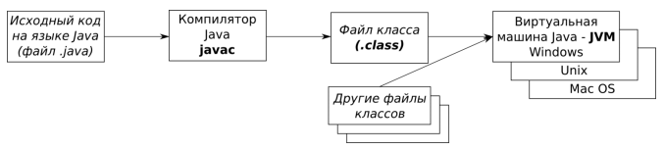
Стадии разработки программы

Slide 14


JDK
https://www.oracle.com/java/technologies/downloads/?er=221886#jdk22-windows
https://jdk.java.net/22/

Slide 15
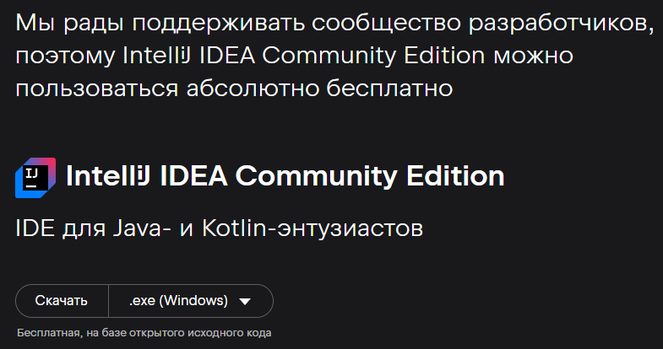
IntelliJ IDEA Community Edition
https://www.jetbrains.com/ru-ru/idea/download/?section=windows

Slide 16
Особенности языка
Интерпретируемость
Объектная-ориентированность
Динамичность, легкость развития и добавления новых возможностей
Архитектурная нейтральность (кроссплатформенность)
Статическая типизация
Сильная (можно встретить в литературе - строгая) типизация
Механизм автоматической сборки мусора (garbage collector )
Механизм обработки исключений
Многопоточность

Slide 17
Статическая типизация
Переменная, параметр подпрограммы, возвращаемое значение функции связывается с типом в момент объявления и тип не может быть изменён позже.
Примеры статически типизированных языков — С++, C#, Java, Паскаль, Go.

Slide 18
Сильная типизация
Языки с сильной типизацией (strongly typed) не разрешают выполнение выражений с несовместимыми типами и не выполняют неявное преобразование типов в ситуациях, когда нужно выполнять преобразование явно.
Языки со слабой типизацией (weakly typed) разрешают выполнение выражений с любыми типами и самостоятельно выполняют неявное преобразование.

Slide 19
Приведение типов

Slide 20
Приведение типов в Java
Автоматически.
С помощью операции явного приведения типов.
Неявное приведение простых типов
Можно преобразовать любой тип из последовательности к любому другому, расположенному справа:
byte, short, int, long, float, double;
char, int, long, float, double;
Явное приведение простых типов: оператор (тип) имя_переменной
Нельзя выполнять приведение целого типа к типу boolean и наоборот.
В Java значение 0 не является эквивалентом значения false, а ненулевая величина - значения true.

Slide 21
Правила автоматического преобразования типов
Типы переменных, входящих в выражение, должны быть совместимыми.
Целевой тип (к которому выполняется приведение) должен быть «шире» исходного типа. Преобразование должно выполняться без потери данных.
Перед выполнением арифметической операции
типы byte, short и char расширяются до типа int.
Если в выражении есть операнды типа long, float, double, то расширение осуществляется до типа long, float, double соответственно.
byte, short, int, long, float, double;
char, int, long, float, double;

Slide 22
Правила автоматического преобразования типов
Литералы, обозначающие целые числа, интерпретируются как значения типа int.
Литералы, обозначающие действительные числа, интерпретируются как значения типа double.
Notes:
‹#›

Slide 23
Виды преобразований:
тождественное (identity);
расширение примитивного типа (widening primitive);
сужение примитивного типа (narrowing primitive);
расширение объектного типа (widening reference);
сужение объектного типа (narrowing reference);
преобразование к строке (String);
запрещенные преобразования (forbidden).
Notes:
‹#›

Slide 24
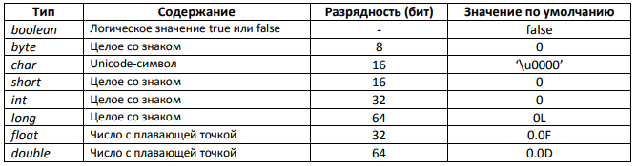
Примитивные типы Java
Имеют фиксированную разрядность на уровне языка, не зависящую от платформы.
В Java нет беззнаковых целых типов.
Тип char хранит символы в кодировке Unicode.
Все простые типы данных по умолчанию инициализируются.

Slide 25
Классы-оболочки
В Java существуют специальные классы для простых типов.
Содержатся в пакете java.lang и имеют очевидные имена:
Integer, Float, Double, Short, Byte, Character, Boolean.
В этих классах определены
методы преобразования типов
static int parseInt(String s)
и поля-константы MAX_VALUE, MIN_VALUE.

Slide 26
Преобразование ссылочных типов
Расширение преобразование от класса A к классу B, если A наследуется от B (важным частным случаем является преобразование от любого ссылочного типа к Object)
Сужение означает переход от менее конкретного типа к более конкретному (переход от предков к потомкам)
Notes:
‹#›

Slide 27
Пример
// Объявляем класс Parent
class Parent { int x; }
// Объявляем класс Child и наследуем его от класса Parent
class Child extends Parent { int y; }
// Объявляем второго наследника класса Parent - класс Child2
class Child2 extends Parent { int z;}
--------------------------------------------------
Parent p1 = new Child(); Parent p2= new Child2();
Parent p = new Child(); Child c=(Child)p;
Parent p2 = new Child2(); Child c2=(Child)p2;

Slide 28
Преобразование к строке
Любой тип может быть приведен к String.
Числовые типы записываются в текстовом виде без потери точности представления.
Булевская величина приводится к строке "true" или "false" в зависимости от значения.
Для объектных величин вызывается метод toString(). Если метод возвращает null, то результатом будет строка "null".

Slide 29
Запрещенные преобразования
Переходы от любого ссылочного типа к примитивному, от примитивного – к ссылочному (кроме преобразований к строке)
Тип boolean - нельзя привести ни к какому другому типу, кроме boolean (за исключением приведения к строке)
Невозможно привести друг к другу типы, находящиеся на соседних ветвях дерева наследования.
Попытка осуществить запрещенное преобразование вызовет ошибку компиляции.

Slide 30
Пакеты

Slide 31
Пакеты
Все классы проекта разбиваются по группам - пакетами. Имя класса должно быть уникальным в пределах его пакета. При этом не важно, есть ли в другом пакете класс с таким же именем.
Объявление пакета:
package <имя_пакета>;
Notes:
‹#›

Slide 32
Пакеты
Кроме классов пакет может содержать подпакеты.
При указании имени подпакета используется точечный синтаксис. При этом в Java действует жесткое правило:
иерархия пакетов должна строго соответствовать структуре файловой системы
Пример. Если файл содержит начальную инструкцию
package java.awt.image,
это означает, что файлы подпакета image размещены в каталоге
java/awt/image.

Slide 33
Схема доступа к членам классов с учетом их размещения по пакетам
public
private
protected
нет идентификатора доступа

Slide 34
Схема доступа к членам классов с учетом их размещения по пакетам
public - доступен везде: как в классе, так и за его пределами и даже в классах других пакетов.
private - доступен только в пределах класса, где он объявлен.
нет идентификатора доступа - доступен в пределах пакета.
protected - доступен в пакете и в подклассах вне пакета.

Slide 35
Импорт пакетов
Для ссылки на классы внешних пакетов в упрощенной форме используется ключевое слово import
Для импорта класса после ключевого слова import указывают полное имя класса.
Пример.
import java.util.Scanner; // импорт класса Scanner
Для импорта всего пакета после имени пакета ставят звездочку (*). Пример.
import java.util.*;

Slide 36
Ограничения:
Импортировать можно только открытые классы.
Пакет java.lang (базовая библиотека) можно не импортировать, он неявным образом импортируется в каждый модуль компиляции.
Имя файла должно совпадать с именем открытого класса, если такой класс существует в файле.
Если в пакете несколько открытых классов, они должны размещаться в разных файлах.

Slide 37
Соглашения по именованию
Имя пакета начинается с маленькой буквы и представляет собой, как правило, одно не длинное слово.
Имена типов начинаются с большой буквы и могут состоять из нескольких слов, каждое следующее слово также начинается с большой буквы.

Slide 38
Соглашения по именованию
Имена классов, как правило, являются существительными
Имена интерфейсов должны быть существительными. Часто используется английский суффикс "able".
Имена методов должны быть глаголами и обозначать действия, которые совершает данный метод. Имя должно начинаться с маленькой буквы, но может состоять из нескольких слов, причем каждое следующее слово начинается с заглавной буквы.

Slide 39
Соглашения по именованию
Если методы предназначены для чтения и изменения значения переменной, то их имена начинаются, соответственно, с get и set
Метод, возвращающий длину, называется length()
Имя метода, который проверяет булевское условие, начинается с is
Метод, который преобразует величину в формат F, называется toF()

Slide 40
Соглашения по именованию
Имена полей класса - существительные, начинаются с маленькой буквы, могут состоять из нескольких слов, каждое следующее слово начинается с заглавной буквы.
Поля могут быть константами, если в их объявлении стоит ключевое слово final. Их имена состоят из последовательности слов, сокращений, аббревиатур. Записываются в верхнем регистре, слова разделяются символом подчеркивания: PI, MIN_VALUE,MAX_VALUE

Slide 41
Комментарии
1. Однострочные комментарии
//
2. Многострочные комментарии
/* … */
3. Многострочные комментарии документационной информации
/** … */
Notes:
‹#›

Slide 42
Передача параметра в метод
Параметр в метод всегда передается по значению!
public static void main(String[] args) {
int num1 = 1, num2 = 2;
swap(num1, num2);
}
public static void swap(int n1, int n2) {
int temp = n1;
n1 = n2;
n2 = temp;
}
Notes:
‹#›

Slide 43
Передача параметра в метод
Передача масива
public static void main(String[] args) {
int[] a = {1, 2};
swap(a);
}
public static void swap(int[] array) {
int temp = array[0];
array[0] = array[1];
array[1] = temp;
}
Notes:
‹#›

Slide 44
